Slide 1


NGỮ VĂN 11
CHỮ NGƯỜI TỬ TÙ
(NGUYỄN TUÂN)

Slide 2
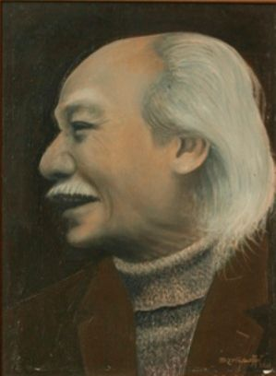

Slide 3
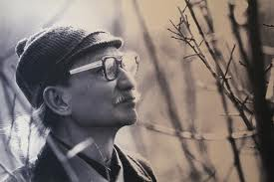
I. Tìm hiểu chung
1. Tác giả Nguyễn Tuân
- Xuất thân trong gia đình Nho học.
- Là một trí thức Tây học.
- Phong cách nghệ thuật: tài hoa, tài tử, uyên bác.
- Sáng tác với 2 giai đoạn:
trước và sau Cách mạng tháng Tám 1945.

Slide 4
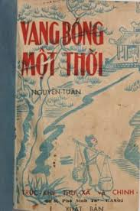
2. Tác phẩm
- Xuất bản 1940, gồm 11 truyện, “Tác phẩm ra đời trong hoàn cảnh buổi Tây Tàu nhố nhăng, làm lạc mất cả quan niệm cũ, làm tiêu hao mất bao giá trị tinh thần”
- Là kết tinh nghệ thuật của Nguyễn Tuân trước CMT8
→ “Gần đạt tới sự toàn thiện toàn mĩ” (Vũ Ngọc Phan).
- Ngợi ca vẻ đẹp quá khứ chỉ còn vang bóng.

Slide 5
1. Tình huống truyện
Cuộc gặp gỡ
Huấn Cao
Quản ngục
Tử tù – Cai ngục
Sáng tạo cái đẹp – Say mê cái đẹp
Bộc lộ tính cách nhân vật
Làm nổi bật chủ đề của tác phẩm
Tác dụng

Slide 6

THẢO LUẬN NHÓM
Nhân vật Huấn Cao được giới thiệu trong truyện với tài năng gì? Tìm chi tiết thể hiện?
(1-2)
Khi vào lao, Huấn Cao đã có thái độ, lời nói và hành động như thế nào?
- Từ đó cho biết phẩm chất gì của nhân vật?
(3-4)

Slide 7
Chi tiết thể hiện tài năng của Huấn Cao
“…Tôi ngơ ngợ. Huấn Cao? Hay là cái người mà vùng tỉnh Sơn ta vẫn khen cái tài viết chữ rất nhanh và rất đẹp đó không?” (trang 142)
“Chữ ông Huấn Cao đẹp lắm, vuông lắm. Có được chữ ông Huấn mà treo là có một báu vật trên đời”. (trang 147)
“ Đời ta cũng mới viết có hai bộ tứ bình và một bức trung đường cho ba người bạn thân của ta thôi”. (trang 148)

Slide 8
Chi tiết thể hiện phẩm chất của Huấn Cao khi vào ngục
“Huấn Cao, lạnh lùng chúc mũi gông nặng, khom mình thúc mạnh đầu thang gông xuống thềm đá tảng đánh thuỳnh một cái”. (trang 145)
“Ông Huấn Cao vẫn thản nhiên nhận rượu thịt, coi như đó là một việc vẫn làm trong cái hứng sinh bình lúc chưa bi giam cầm” (trang 146)
“Ông đã trả lời quản ngục:
- Ngươi hỏi ta muốn gì? Ta chỉ muốn có một điều. Là nhà người đừng đặt chân vào đây. (trang 146)

Slide 9
Khi hiểu ra tấm lòng của viên quản ngục:
- “…Về bảo với chủ ngươi, tối nay, lúc nào lính canh về trại nghỉ, thì đem lụa,mực, bút với cả một bó đuốc xuống đây ta cho chữ. …Ta cảm cái tấm lòng biệt nhỡn liên tài của các ngươi. Nào ta có biết đâu một người như thầy quản đây mà lại có những sở thích cao quý như vậy. Thiếu chút nữa, ta đã phụ mất một tấm lòng trong thiên hạ” (trang 148)
- “Thầy quản nên tìm về nhà quê mà ở, thầy hãy thoát khỏi các nghề này đi đã, rồi hãy nghĩ đến chuyện chơi chữ…”

Slide 10

NHẬN XÉT
Huấn Cao là một nhân vật văn võ song toàn, vừa có tâm vừa có tài, có vẻ đẹp thiên lương trong sáng không vẩn đục trước quyền thế.
→ Thể hiện lý tưởng thẩm mỹ của Nguyễn Tuân

